Slide 1

谭，
电 路
博学；
三级教授。
校训：
厚德、
博学、
笃行、
至善
博学路
位于1号实验楼东侧

Slide 2
绪论
1.课程的地位
电路理论：研究电路中的电磁现象及规律的科学；电路课程是电气类、电子信息类、自动化类、计算机类等各本科专业必修的一门重要学科基础课。
所有高校电气工程学科的研究生入学考试课。比如，我院电气工程（一级）学科、检测技术与自动化装置（二级）学科都考电路。

Slide 3
 2012年开始使用的本科专业目录
08 工学
0806 电气类
080601 电气工程及其自动化
080602M 智能电网信息工程
080603M 光源与照明
0807 电子信息类
080701 电子信息工程(可授工学、理学学位)
080702 电子科学与技术(可授工学、理学学位)
080703 通信工程
080704 微电子科学与工程(可授工学、理学学位)
080705 光电信息科学与工程(可授工学、理学学位) 080706 信息工程

Slide 4
080707M 广播电视工程
080708M 水声工程
080709M 电子封装技术
080710M 集成电路设计与集成系统
080711M 医学信息工程
080712M 电磁场与无线技术
080713M 电波传播与天线
080714M 电子信息科学与技术
0808 自动化类
080801 自动化

Slide 5
0809 计算机类
080901 计算机科学与技术(可授工学、理学学位)
080902 软件工程
080903 网络工程
080904K 信息安全(可授工学、理学学位)
080905 物联网工程
080906M 智能科学与技术
080907M 电子与计算机工程
080908M 空间信息与数字技术
加K者为国家控制专业；
加M者为拟列入《普通高等学校本科自设特殊专业名录》专业。

Slide 6
电路课程在电气类、电子信息类、自动化类等专业人才培养方案和课程体系中起承前启后的作用。
模拟电子技术
高等数学
数字电子技术
大学物理
电机与拖动
电路
工程数学
线性代数
电力系统分析
电磁场
复变函数与积分变换
信号与系统
自动控制原理
……

Slide 7
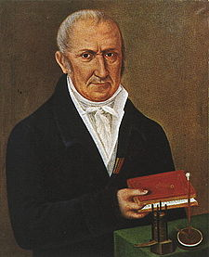
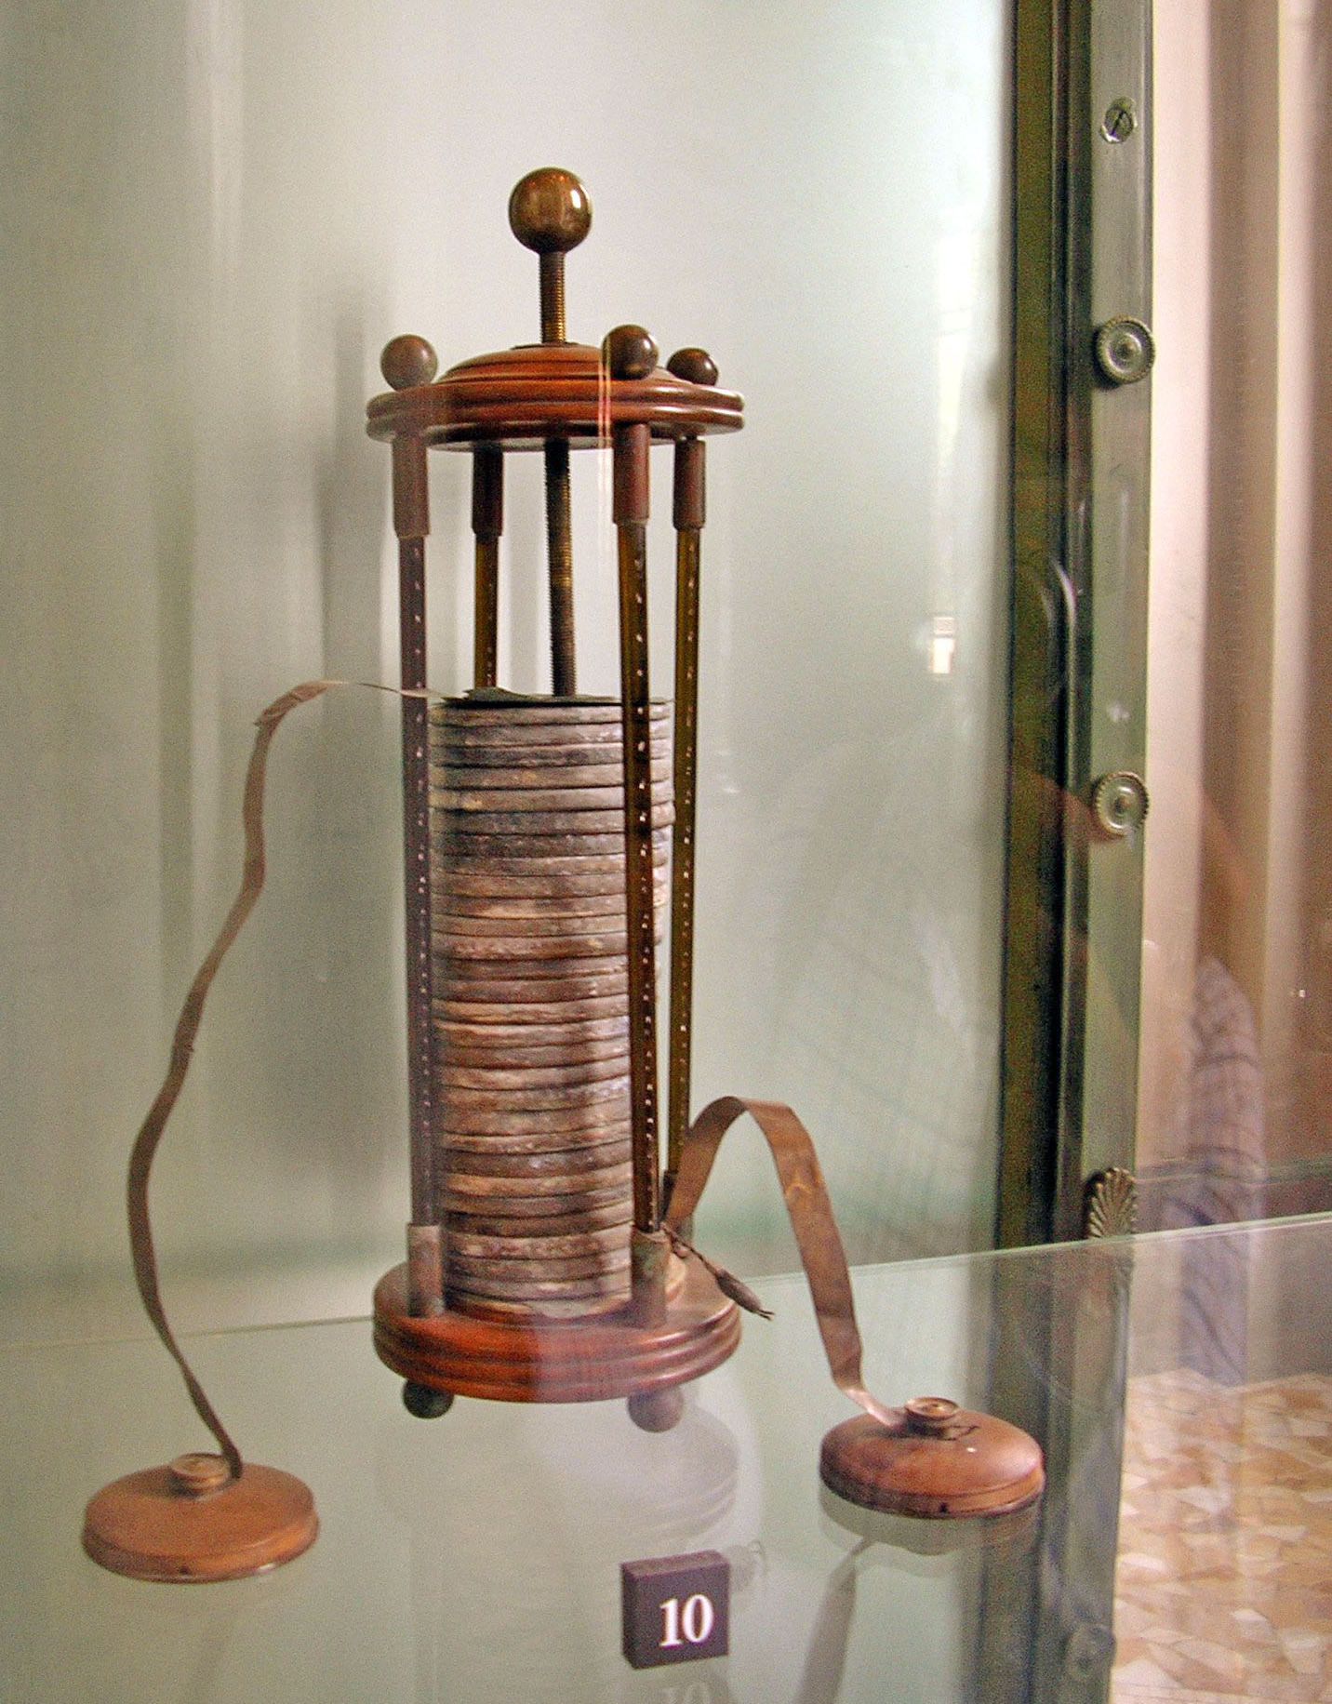
2. 电路理论及相关技术的发展简史
我国是记载电磁现象最早的国家之一。公元前16～15世纪，殷商时代的甲骨文字中有“雷”字；西周时代的青铜器上刻有“电”字。
1800年前，电与磁的应用较少。
1800年，意大利物理学伏达教授(1745～1827) 发明了伏打电池，从而获得了持续的电流，并形成电路，电磁现象开始付诸应用。

Slide 8
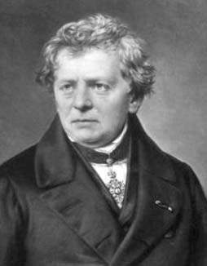
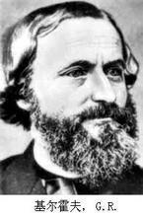
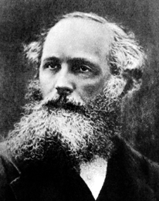
1827年，德国物理学家欧姆提出了欧姆定律，它是最早总结出的电路定理。
1847年，电路理论的奠基人基尔霍夫发表了基尔霍夫定律。
1869年，英国物理学家麦克斯韦论述了麦克斯韦方程组，预言了电磁波的存在。

Slide 9
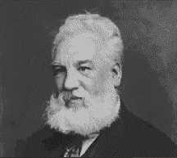
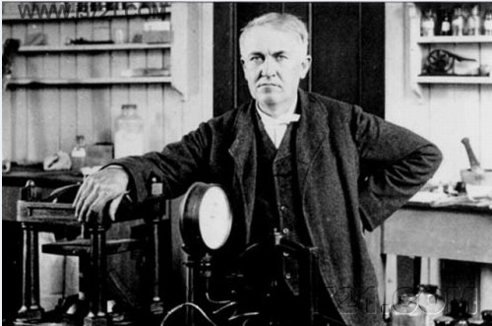
1876年，贝尔发明了电话。
1877年，爱迪生发明了白炽灯。
从此电磁现象从实验室研究进入了工业生产和人们的日常生活中。

Slide 10
20世纪30年代开始，电路理论已形成一门独立的学科。建立了各种元器件的电路模型。陆续发表了叠加定理、戴维南定理、诺顿定理等线性电路的重要定理。
20世纪60年代以后，由于新型电路元件和计算机的冲击，电路理论无论在深度和广度方面均得到巨大的发展。
1800～2012
两个多世纪的漫长道路
体系完整、逻辑严密、具有强大生命力。

Slide 11
3. 电路课程的基本内容
正确理解，灵活运用。
 一个假设（集总假设）
 两类约束（元件约束和拓扑约束）
 基本方法（叠加、分解、变换域和系统分析）
①叠加方法的理论基础是叠加定理（第4章）；
②分解方法的理论基础是置换定理、戴维南定理、诺顿定理和互易定理（第4章）；
③变换域方法包含相量分析法（第8章）和Ｓ域分析法（第14章）；
④系统分析（第15章）、一般分析（第3章）。

Slide 12
4.学习方法及要求
①学习方法
理解基本概念；适量的习题练习；把握电路规律，注意知识内在联系；思考，讨论，实验；
②课程网站
http://dz.sdut.edu.cn/2008/dianlu/index.asp，电路课程2010年被评为山东省精品课程；
③考试成绩计算
作业成绩20%+实验成绩10%+期末成绩70%，期末考试采取闭卷形式；

Slide 13
④作业要求
准备两个作业本A和B，写清专业、班级、姓名、学号， 每周一交一次，独自完成；
必须画电路图，标明电压、电流的参考方向，电量名称等；问题可以在作业本上提出。
⑤参考书目
见电路课程网站，注意选最新版本。
⑥课堂纪律
按时上课； 关闭手机。
警示：旷课 3 次以上，取消考试资格。

Slide 14
第一章 电路模型和电路定律
内容提要
①电路模型的概念；
②电压、电流参考方向的概念；
③吸收、发出功率的表达式和计算方法；
④各类电路元件：电阻元件、电压源、电流源、电容元件和电感元件等；
⑤受控电源；
⑥基尔霍夫定律。
第 6章专门介绍

Slide 15
 本章的重点
 电流和电压的参考方向；
 电路元件特性；
 基尔霍夫定律。
 本章的难点
 电压电流的实际方向与参考方向的联系和差别；
 电路吸收或发出功率的判断；
独立电源与受控电源的联系和差别。
 与后续章节的联系
本章内容是所有章节的基础，十分重要，学习时要深刻理解，熟练掌握。

Slide 16
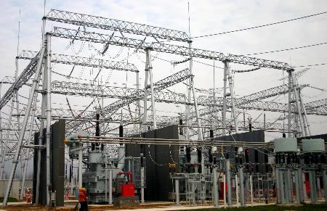
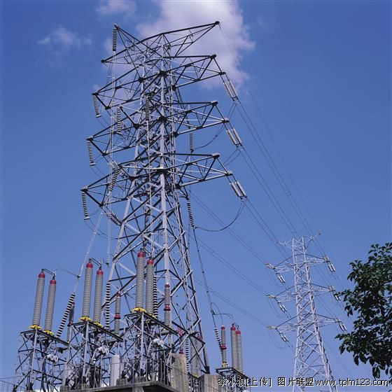
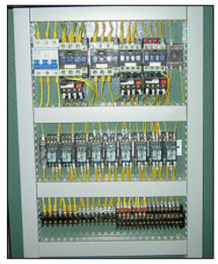
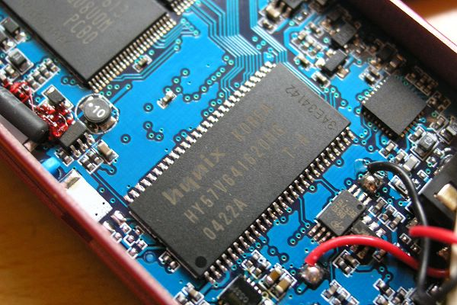
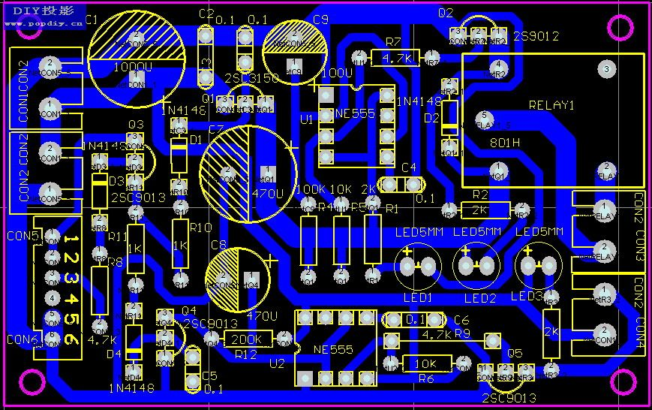
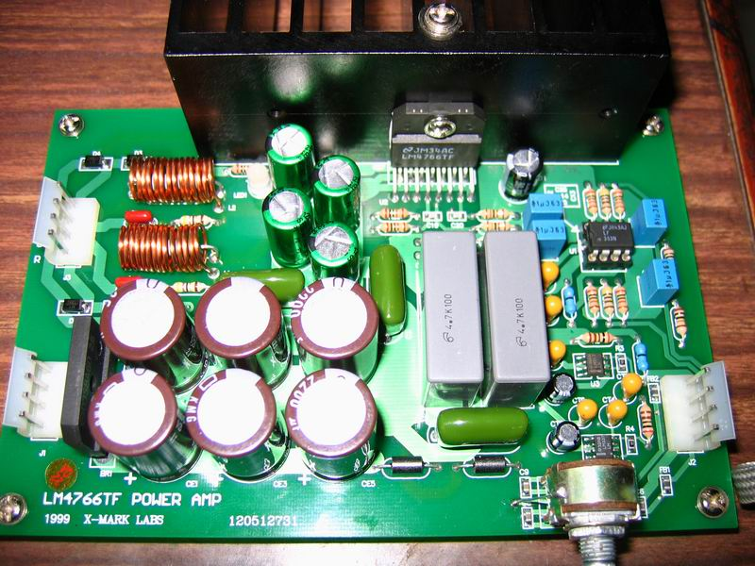
§1―1 电路和电路模型
在实践中，为了达到某种目的，人们需要设计、安装一些实际电路，并让它运行。
1. 实际电路
电路：由电工设备和电气器件按预期目的连接构成的电流的通路。
功能：
①电能量的传输、分配与转换；
②信息的传递、控制与处理。
共性：建立在同一电路理论基础上。

Slide 17

2. 电路模型
开关
S
灯泡
R_{S}
电池
+
R_{L}
U_{S}
导线
−
实际电路
电路图(模型)
电气原理图
 电路模型：反映实际电路部件的主要电磁性质的理想电路元件及其组合。
理想电路元件：有某种确定的电磁性能的理想元件。
拓扑结构图

Slide 18
☞ 5种基本的理想电路元件
电阻元件：表示消耗电能的元件；
电感元件：表示产生磁场，储存磁场能量的元件；
电容元件：表示产生电场，储存电场能量的元件；
电压源和电流源：表示将其它形式的能量转变成
电能的元件。
 注意
5种基本理想电路元件有三个特征：
①只有两个端子；
②端口电压或电流可以用数学方式描述；
③不能被分解为其他元件。

Slide 19


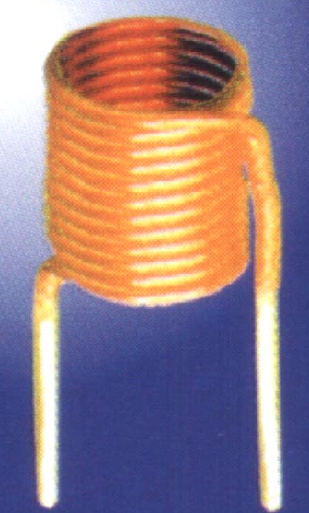
例如：一个线圈
 还要注意
①具有相同的主要电磁性能的实际电路部件，
在一定条件下可用同一电路模型表示；
②同一实际电路部件在不同的应用条件下，
其电路模型可以有不同的形式。
理想模型
直流下的模型
低频下的模型
高频下的模型

Slide 20
§1―2 电流和电压的参考方向
电路中的主要物理量有电压、电流、电荷、磁链、能量、电功率等。在线性电路分析中人们主要关心的物理量是电流、电压和功率。
1.电流的参考方向
电流：带电粒子有规则的定向运动。
电流强度：单位时间内通过导体横截面的电荷量。
del
Δq(t)
dq(t)
i(t)
lim
=
Δt→0
Δt
dt
单位：A (安)、kA、mA、 μA
1kA=10³A， 1mA=10⁻³A ， 1μA=10⁻⁶A

Slide 21
元件(导线)中电流的实际流向只有两种可能：
实际方向：正电荷的运动方向规定为电流的方向
实际方向
A
B
2Ω
−
1Ω
−
100V
实际方向
90V
20A
+
A
B
+
3Ω
4Ω
问题：对复杂电路，
？
5Ω
+
−
电流的实际方向无法事先判断。
110V
指定电流参考方向的必要性
i，u
或者电路中电流随时间交变。
o
π
2π
ωt

Slide 22
任意假定一个正电荷运动的方向即为电流的参考方向。一般用箭头表示。
参考方向
方向由A指向B
i
参考方向
A
B
A
i_{AB}
B
电流的参考方向与实际方向的关系
i＞0
参考方向
i＜0
参考方向
A
B
A
B
实际方向
实际方向
 表明：电流有大小和方向。
电流是代数量，有正负。
参考方向也可以用双下标表示：如 i_{AB}。

Slide 23
2. 电压的参考方向
电位ϕ：单位正电荷q 从电路中一点移至参考点(ϕ=0)时电场力做功的大小。
电压U：单位正电荷q 从电路中一点移至另一点时电场力做功(W)的大小。
del
dW
U
dq
实际电压方向：电位真正降低的方向。
单位： V (伏)、kV、mV、μV

Slide 24
解：(1)
a
b
例 已知：4C正电荷由a点均匀移动至 b点电场力做功8J，由b点移动到c 点电场力做功为12J。
若以b点为参考点，求a、b、c点的电位和电压U_{ab}、U _{bc}；
若以c点为参考点，再求以上各值。
c
ϕ _{b}= 0
U_{ab} = ϕ_{a}− ϕ _{b}
W_{ab}
8
= 2 − 0 = 2V
ϕ_{a}=
=
= 2V
q
4
U_{bc} = ϕ _{b}− ϕ_{c}
W_{cb}
W_{bc}
12
ϕ_{c}=
= −
= −
= −3V
= 0 − (−3) = 3V
q
q
4

Slide 25
解：(2)
a
b
例 已知：4C正电荷由a点均匀移动至 b点电场力做功8J，由b点移动到c 点电场力做功为12J。
(1) 若以b点为参考点，求a、b、c点的电位和电压U_{ab}、U _{bc}；
(2) 若以c点为参考点，再求以上各值。
c
ϕ_{c}= 0
U_{ab} = ϕ_{a}− ϕ _{b}
W_{ac}
(8+12)
= 5 − 3 = 2V
ϕ_{a}=
=
= 5V
q
4
U_{bc} = ϕ _{b}− ϕ_{c}
W_{bc}
12
ϕ _{b}=
=
= 3V
= 3 − 0 = 3V
q
4

Slide 26
电路中电位参考点可任意选择；参考点一经选定，电路中各点的电位值就唯一确定；当选择不同的电位参考点时，电路中各点电位值将改变，但任意两点间电压保持不变。
a
b
a
b
计算结果分析
c
c
ϕ _{b}= 0，ϕ_{a}= 2V，ϕ_{c}= −3V
ϕ _{c}= 0，ϕ_{a}= 5V，ϕ _{b}= 3V
U_{ab} = 2V ，U_{bc} = 3V
U_{ab} = 2V ，U_{bc} = 3V
☞ 结论

Slide 27
任意假设从高电位指向低电位的方向。
问题：在复杂电路或交变电路中，两点间电压的实际方向也不容易判别，给实际电路问题的分析计算带来困难。所以在分析电路之前，电压也必须指定参考方向（或参考极性）。
电压(降)的参考方向
参考方向
参考方向
u
u
A
+
−
B
A
+
−
B
元件
元件
+
−
−
+
实际方向
实际方向
u＞0
u＜0

Slide 28
☞ 电压参考方向的三种表示方式：
(1)用箭头表示
u
A
B
元件
(2)用正负极性表示
+
u
−
A
B
元件
(3)用双下标表示
u_{AB}
A
B
元件

Slide 29
3.关联参考方向
元件或支路的 u，i 采用相同的参考方向称之为关联参考方向。反之，称为非关联参考方向。
i
i
+
u
−
−
u
+
关联参考方向
非关联参考方向
问：对A、B两部分电路电压电流参考方向关联否？
i
A
+
B
A 非关联参考方向
u
B 关联参考方向
−

Slide 30
 注意
分析电路时，一定要先选定电压和电流的参考方向；
必须的。
参考方向一经选定，必须在图中相应位置标注(包括方向和符号)，在计算过程中不得任意改变；
参考方向不同时，其表达式相差一负号，但电压、电流的实际方向不变。

